Slide 1


Các cấu trúc lặp

Slide 2
Nội dung
Cấu trúc do…while
Cấu trúc while
Cấu trúc for
Cấu trúc foreach

Slide 3
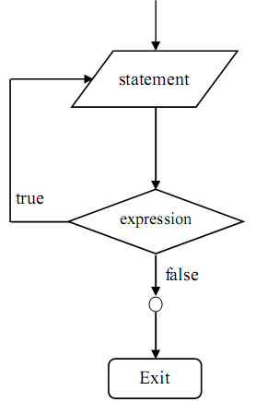
Cấu trúc do…while
Cú pháp:
do {
statement;
}while(expression);
Ý nghĩa:
B1:Statement được thực hiện
B2:Expression được định trị.
Nếu expression là true thì quay lại bước 1
Nếu expression là false thì thoát khỏi vòng lặp.

Slide 4
Cấu trúc do…while
Để thoát vòng lặp: dùng break
Để kết thúc sớm 1 vòng lặp: dùng continue
Nhận xét:
Vòng lặp được chạy ít nhất 1 lần

Slide 5
Cấu trúc do…while
Ví dụ
n = 1;
i = 1;
do
{
n *= i;
i++;
} while (i<=5);
Console.WriteLine("5! = {0}", n);

Slide 6
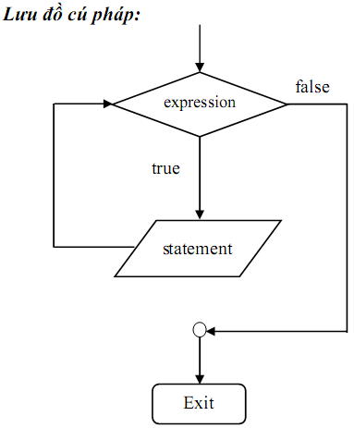
Cấu trúc while
Cú pháp:
while(expression)
statement;
Ý nghĩa:
B1: Expression được định trị
B2: Nếu kết quả là true thì statement thực thi và quay lại B1
B3: Nếu kết quả là false thì thoát khỏi vòng lặp while.
Để thoát vòng lặp: dùng break
Để kết thúc sớm 1 vòng lặp: dùng continue
Lệnh trong while có thể không được thực hiện lần nào

Slide 7
Cấu trúc while
Ví dụ
n = 1;
i = 1;
while (i <= 5)
{
n *= i;
i++;
}
Console.WriteLine("5 giai thua la : {0}", n);

Slide 8
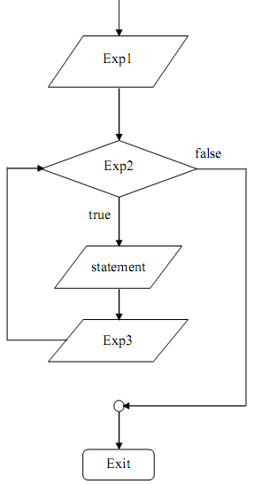
Cấu trúc for
Cú pháp:
for (Exp1; Exp2; Exp3)
statement;
Ý nghĩa:
Exp1: là biểu thức khởi tạo được thực hiện.
Exp2: là biểu thức điều kiện
Exp3: biểu thức điều khiển lặp
Để thoát vòng lặp: dùng break
Để kết thúc sớm 1 vòng lặp: dùng continue

Slide 9
Cấu trúc for
Ví dụ
int i;
int n = 1;
for(i=1; i<=5; i++)
{
n *= i;
}
Console.WriteLine("5 giai thừa là : {0}", n);

Slide 10
Cấu trúc foreach
foreach(<biến lặp> in <mảng, tập hợp>)
{
<Công việc>;
}

Slide 11
Cấu trúc foreach
Ví dụ
string str = "abcde";
string newCh = "";
string ch = "";
foreach(char c in str)
{
ch = char.ToUpper(c).ToString();
newCh += ch;
} Console.WriteLine(newCh);

Slide 12
Tổng kết
do … while: phù hợp với suy nghĩ tự nhiên khi thiết kế thuật toán.
while: khắc phục một số trường hợp lỗi của phát biểu do … while
for: cách viết ngắn gọn của phát biểu while, sử dụng khi điều kiện lặp phụ thuộc vào biến lặp và số lần lặp có thể biết trước
foreach: duyệt đối tượng trong tập danh sách

Slide 13


Hey! Coding is easy!
END

